Slide 1
平顶山市城市5G通信基站专项规划 （2020-2035年）
平顶山市自然资源和规划局
河南省信息咨询设计研究有限公司
2020年9月

Slide 2
汇报提纲
一 概述
二 5G基站站址及配套建设规划
C
提纲
ontent
三 节能与环境保护
四 建设项目安排及投资估算
五 规划保障措施
Page ▪ 2

Slide 3
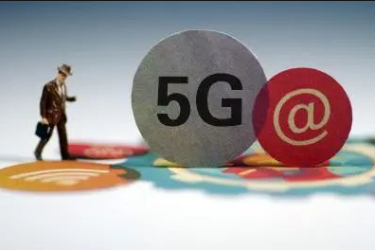
一 概述-规划背景
以5G基建为基础的“新基建”是信息数字化的基础设施
随着全球新一轮科技革命和产业变革的深入推进，5G已成为国家战略的重要部分。5G技术是颠覆式的变革，它将开启万物感知、万物互联、万物智能的新时代。
2019年1月，河南省人民政府发布全国首个省级5G部署规划方案，其中提出首要重点任务为加快5G基站建设规划编制。
5G网络建设作为“新基建”的重要组成部分，编制《平顶山市5G通信基站专项规划》，将5G基站规划纳入平顶山市城乡总体规划中，为平顶山市5G网络建设奠定坚实的基础，提供5G通信保障，加速发展互联网经济、人工智能等新技术新产业。
抢抓市场迭代发展机遇，服务经济战略大局
数字经济战略发展的新机遇
落实三年
行动计划
贯彻国家、省政府文件精神
Page ▪ 3

Slide 4
一 概述-规划必要性
国家产业转型创新
发展需求
平顶山市城市功能提升
发展需要
通信基础设施统筹建设
发展需要
社会资源
共建共享的需要
Page ▪ 4

Slide 5
一 概述-规划依据（1/2）
省政府办公厅关于印发《河南省5G产业发展行动方案》（豫政办〔2018〕85号）；
《城市通信工程规划规范》（GB/T 50853-2013）；
《移动通信基站工程技术规范》（YD/T 5230-2016）；
《2019年河南省信息通信业发展指导意见》；
平顶山市自然资源和规划局与河南省信息咨询设计研究有限公司签订的编制《平顶山市5G通信基站专项规划（2020-2035年）》的合同；
省政府办公厅《关于加快推进5G网络建设发展的通知》（豫政办〔2019〕40号）；
省政府办公厅《关于印发河南省加快5G产业发展三年行动计划（2020-2022年）的通知》(豫政办〔2020〕20号)；
《通信局站共建共享技术规范》（GB/T 51125-2015）；
《通信工程建设环境保护技术标准》（GB/T51391-2019）。
河南省通信管理局《关于全省信息通信业服务网络经济强省建设的意见》；
国家政策发文
（11条）
工业和信息化部《关于推动5G加快发展的通知》(工信部通信〔2020〕49号)等；
河南省政策发 文（14条）
平顶山市政策发文（18条）
平顶山市政府下发了《关于贯彻落实〈河南省人民政府办公厅关于加快推进5G
网络建设发展的通知〉的通知》；
技术规范
（14条）
相关资料及其它（5条）
Page ▪ 5

Slide 6
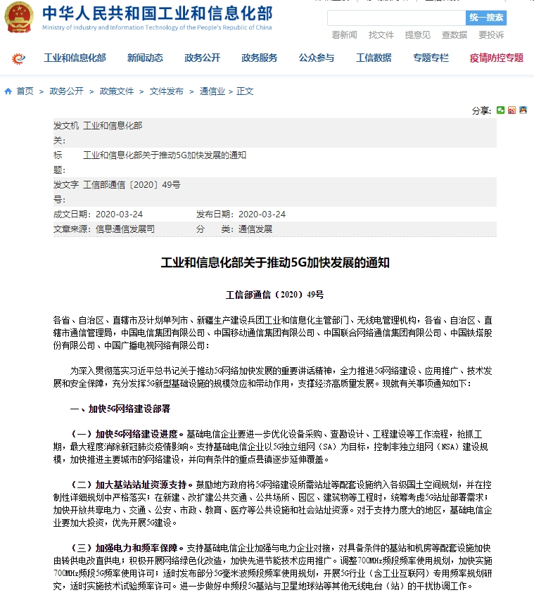
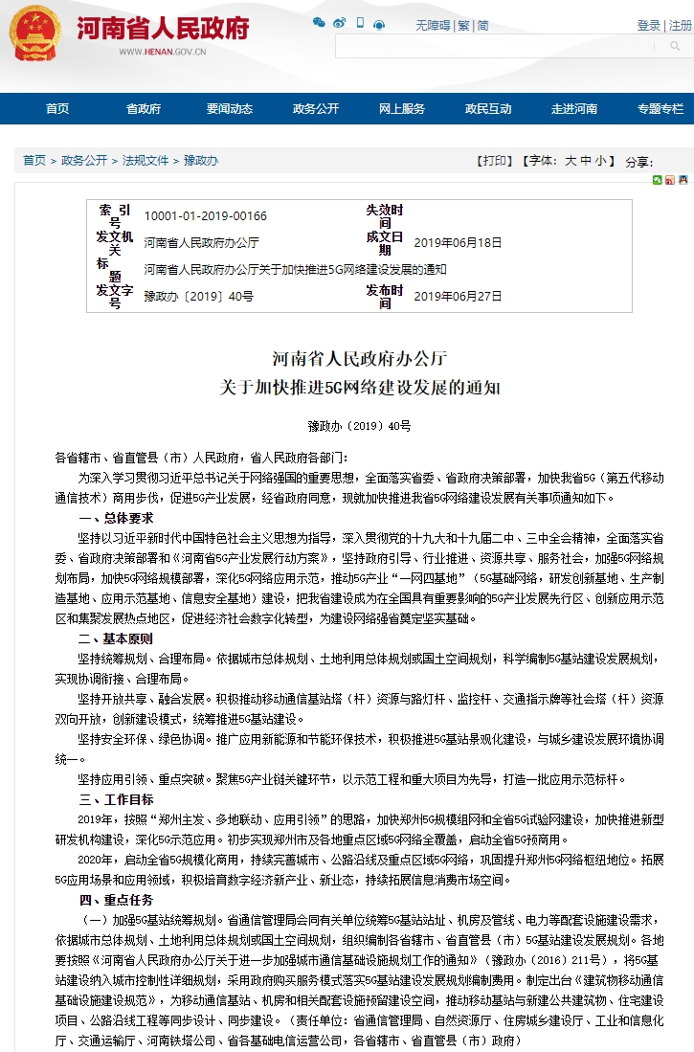
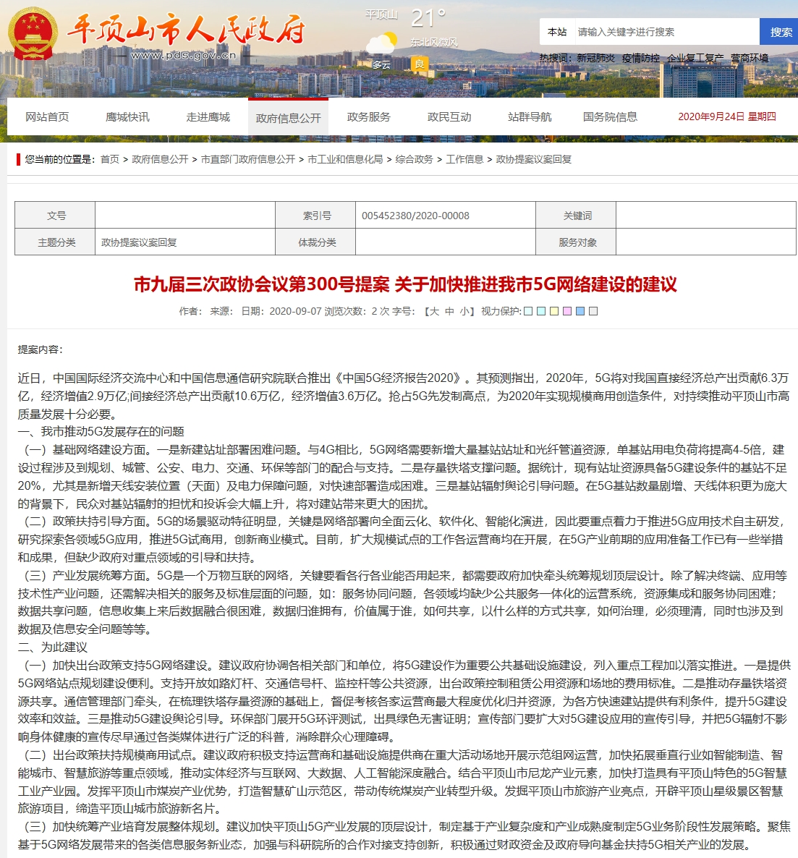
一 概述-规划依据（2/2）
工业和信息化部
《关于推动5G加快发展的通知》
河南省人民政府办公厅 《关于加快推进5G网络建设发展的通知》
平顶山市九届三次政协会议第300号提案
《关于加快推进我市5G网络建设的建议》
Page ▪ 6

Slide 7
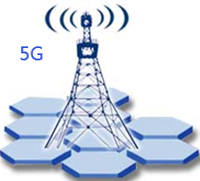
一 概述-规划目标
规划目标
到2025年底，规划平顶山市全域5G基站4523座，其中利旧原址2785个，新建站点1738个；规划机房1760处面积9609m²。实现重点区域、重点场景的5G基站连续覆盖，5G网络覆盖率达到90%，满足重点行业、重要活动、重大赛事的应用需求。
到2030年底，规划平顶山市全域5G基站3135座，其中利旧原址1264个，新建站点1871个；规划机房1875处面积13075m²。实现市县边缘区的5G基站连续覆盖，5G网络覆盖率达到90%，满足用户各个地点的应用需求。
到2035年底，规划平顶山市全域5G基站1580座，其中利旧原址1145个，新建站点435个；规划机房438处面积4850m²。实现平顶山市内5G网络全覆盖，覆盖率达到95%以上，建成全国一流精品网络，满足不同区域、不同场景下的差异化应用需求，网络供给能力和质量位居全国前列。
Page ▪ 7

Slide 8
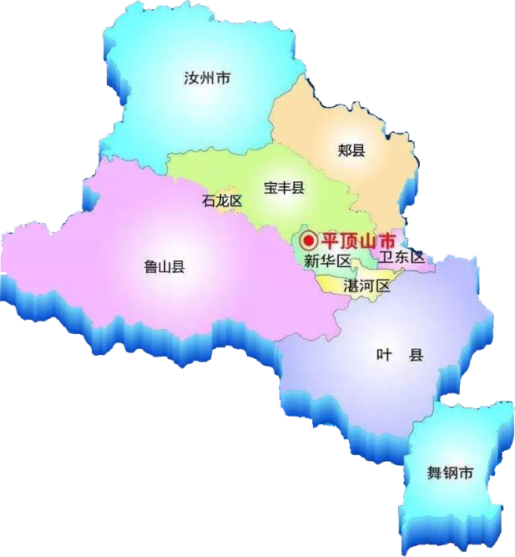
一 概述-规划范围
平顶山市5G通信基站专项规划范围:
平顶山市5G基站站址规划范围为《平顶山市城市总体规划（2011—2020）》中定义的平顶山市（卫东区、湛河区、新华区、石龙区）、各县（市）城区，包括汝州市、宝丰县、郏县、鲁山县、叶县、舞钢市。
平顶山市总面积7882平方千米，其中市区面积 421.5 平方千米； 平顶山辖叶县、郏县、宝丰县、鲁山县4县，新华区、卫东区、湛河区及石龙区4 区，代管舞钢市，汝州市2014 年1月1日实行省直管体制 。
Page ▪ 8

Slide 9
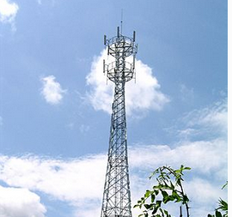
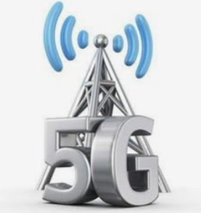
一 概述-规划内容（1/3）
平顶山市5G基站专项规划内容包括平顶山市 上位规划分析、通信基站及配套设施现状分析、市域5G基站站址选点、通信机房布局及配电设施建设规划等。
规划期分为三期，其中规划近期为2020-2025年，规划中期为2026-2030年，规划远期为2031-2035年。
5G基站：
基站是指在一定的无线电覆盖区中，通过移动通信交换中心，与移动电话终端之间进行信息传递的无线电收发信电台。通信基站建设包括通信机房和天线两个部分。机房用来安放通信设备，天线用来收发无线信号，机房和天线之间直接通过光缆连接。一般都是围绕覆盖面、通话质量、投资效益、建设难易、维护方便等要素进行。
规划内容：移动通信网络发展目标，移动通信基站站址规模、区域分布、用地规模等；
Page ▪ 9

Slide 10
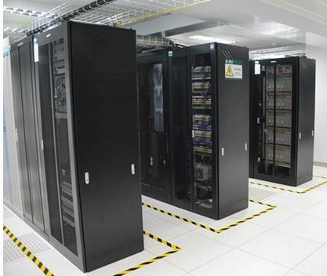
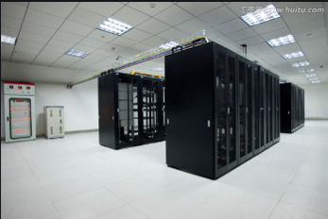
一 概述-规划内容（2/3）
通信局所：
骨干机房中，根据其在网络中的重要程度划分为核心机房和汇聚机房。核心机房是指设置有长途出口节点设备以及本地网网关局、汇接局、传输网的核心节点、数据网骨干层核心节点设备的通信机房。其中主要放置长途出口设备的核心机房，也可同时放置本地核心设备。汇聚机房是指有交换端局、数据汇聚层以及传输汇聚层设备的通信机房，也可设置接入局端设备。接入机房是指设置有模块局和接入网点等设备的机房。
规划内容：5G通信局所现状分析、需求预测、规划原则及布局等，满足业务发展需求；
Page ▪ 10

Slide 11
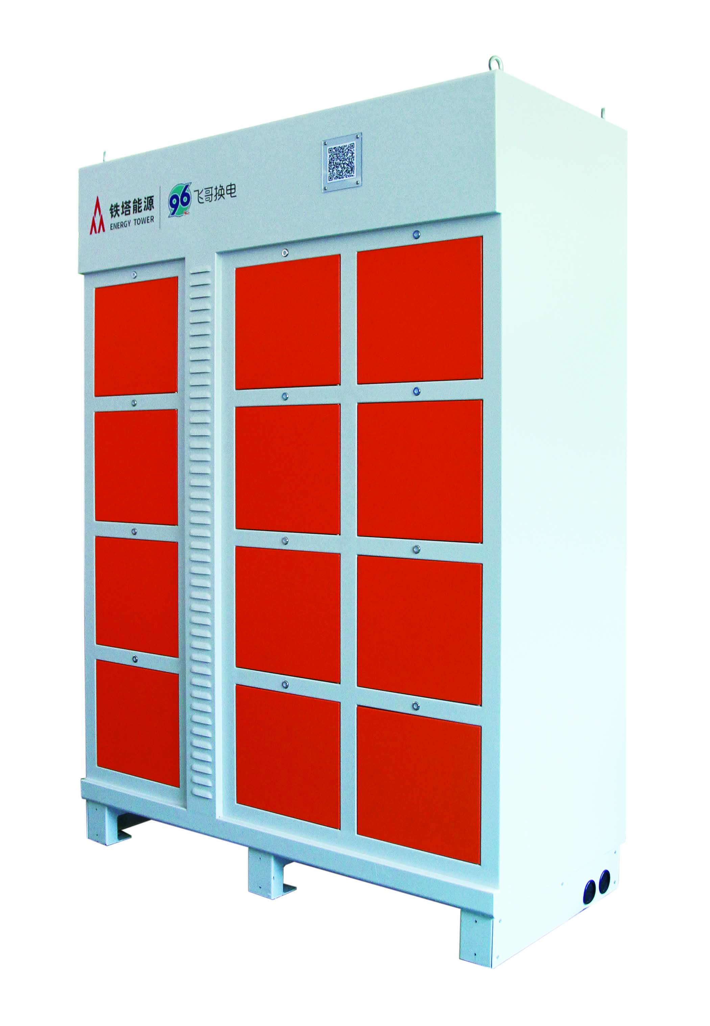
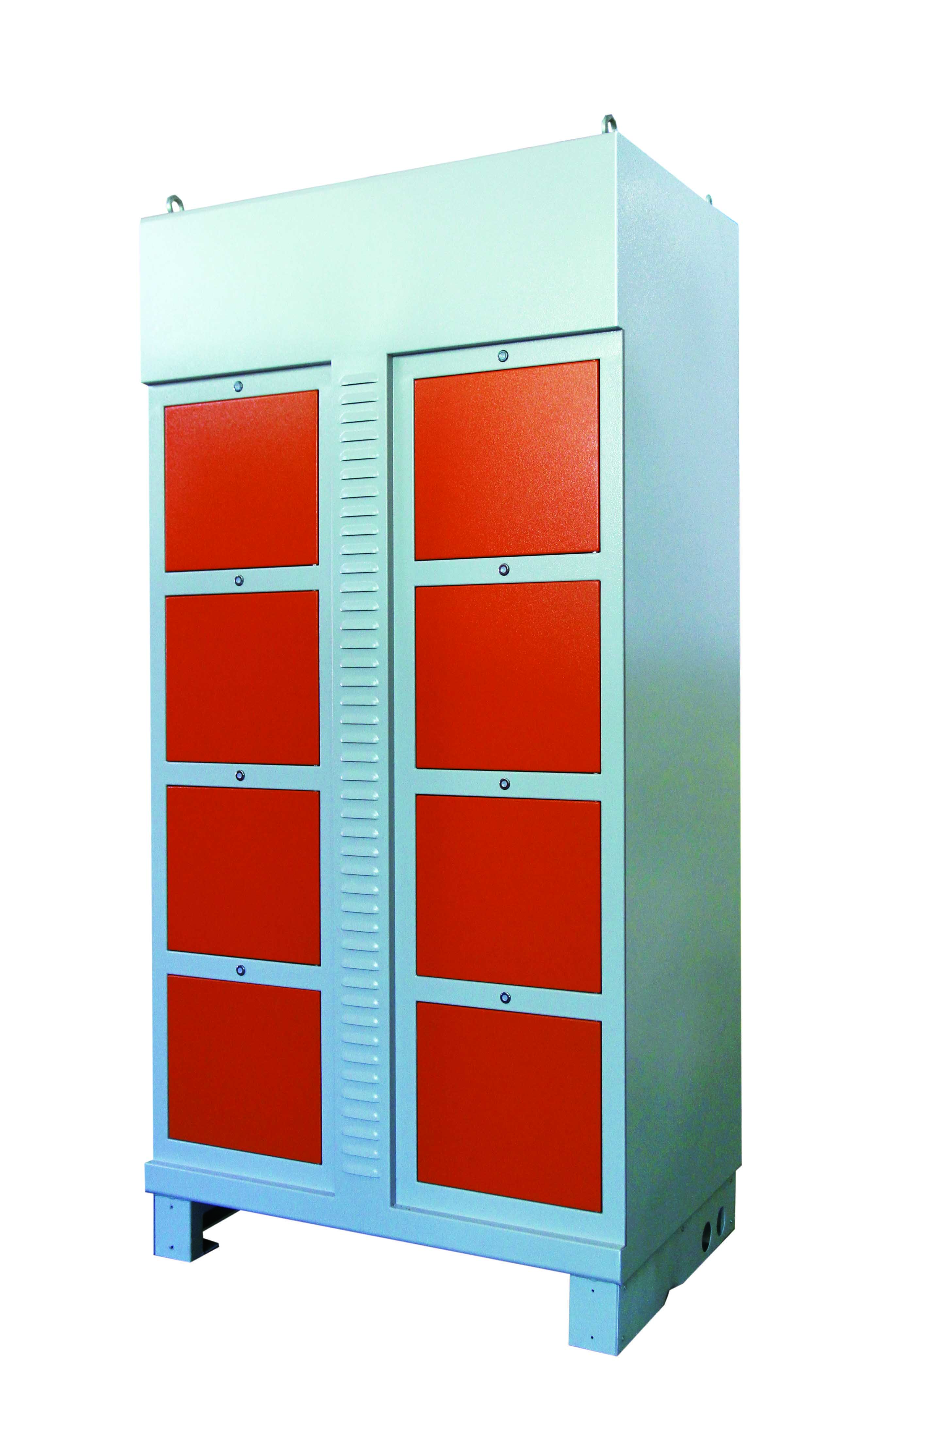
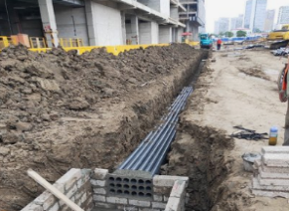
一 概述-规划内容（3/3）
配电设施：
基站的配电系统由交流配电箱、配电箱、过电压保护装置、双电源转换装置组成。基站采用交流市电作为主用交流电源，配电柜作为备用交流电源。市电和配电的转换由机房内AC箱的双电源转换装置完成，交流市电正常时，由市电作为主用电源为基站内的所有负荷供电，交流市电检修或故障时，由配电柜作为备用电源为附近基站供电。
规划内容：基站配电发展目标，整体规划和建设规模等。
Page ▪ 11

Slide 12
一 概述-规划原则及思路（1/2）
先进性与适用性
经济性与实用性
标准化与规范性
科学性与指导性
整体性与协调性
规划原则
Page ▪ 12

Slide 13
一 概述-规划原则及思路（2/2）
加强顶层规划
坚持协调发展
提升综合利用水平
贯彻集约化建 设方向
规划思路
Page ▪ 13

Slide 14
汇报提纲
一 概述
二 5G基站站址及配套建设规划
C
提纲
ontent
三 节能与环境保护
四 建设项目安排及投资估算
五 规划保障措施
Page ▪ 14

Slide 15
二 通信基础设施建设规划-基站站址规划（1/19）
基站规划思路
基站规划原则
（1） 满足政策要求，加快基础设施建设
（2）满足城市发展需要，共建共享
（3）满足基站天线挂高要求
（4）满足无线传播环境、干扰、安全等要求
（5）满足城乡规划原则的前提下，基站建设实施过程中可根据实际情况作适当调整。
（1）集约化建设原则
（2）基站美化原则
（3）节能减排原则
（4）合理规划基站原则
（5）基站选型原则
（6）环保原则
（7）安全原则
站址选址原则
站址选址建议
（1）宜设在公共建筑物楼顶、绿地内和广场 内、道路绿化带等处，同时可考虑路灯杆、监 控和交通信号杆等
（2）与城市发展建设、周边环境相适应
（3）满足多家电信企业共用
（4）不宜在大功率发射塔、高压线等附近
（1）利旧运营商存量资源，保障5G建设方案落地
（2）新建站点应考虑2/3/4G网的资源预留
（3）站址选择应满足网络覆盖的需求
（4）优先利用智慧杆塔资源
（5）适当超前储备站址资源
Page ▪ 15

Slide 16
二 通信基础设施建设规划-基站站址规划（2/19）
基站站间距及站高建议：
区域 | 网格类型 | 主要应用 | 主要业务需求 | 站间距（米） | 典型挂高（米）
聚集区域 | 大型商业（务）区 | 增强移动宽带 | 基础业务、VR、超高清视频 | 200-300 | 35
 | 大型景区 |  |  | 300-400
 | 开发区（工业园） | 海量机器通信 | 工业智能化、智能监控 | 350-400 | 35-40
 | 大学城（大型校园） | 增强移动宽带 | 基础业务、VR、超高清视频 | 200-300 | 30-35
 | 一般社区 | 海量物联网 | 智能抄表、智能停车、监控类 | 300-400 | 35
开阔地带 | 乡村郊区（人口聚集区） | 增强移动宽带 | 基础业务、VR、超高清视频 | 400-600 | 35-40
 | 乡村郊区（开阔无人区） | 增强移动宽带 | 基础业务、VR、超高清视频 | 500-800 | 35-45
 | 高速等交通线路 | 增强移动宽带 | 基础业务、智能监控 | 500-800 | 35-45
注：实际建设过程中，站址设置须全面考虑无线环境、业务发展和建站条件等方面因素。受社会经济条件、网络建设积累、站 址获取难度等影响，现网基站站址间距水平不一， 5G基站的建设在共址现网基站建设时，应结合当地实际情况并结合应用需求分析取定。
Page ▪ 16

Slide 17
二 通信基础设施建设规划-基站站址规划（3/19）
产品大类 | 典型场景 | 推荐塔型
地面普通塔 | 普通城区、郊区、县城、乡镇农村、铁路沿线等对景观要求较低、易于征地的区域；三管塔占地面积较小，对于征地面积要求较低，具有更好的适用性。 | 三管塔
 | 郊区、县城、乡镇农村等对景观要求低、易于征地的区域。 | 角钢塔
 | 城区、居民小区、高校、商业区、景区、郊区、工业园区、铁路沿线等有一定景观需求的区域。 | 单管塔
灯杆景观塔 | 有很高景观需求的区域，如城市广场、体育场馆、公园、景区等。 | 灯杆景观塔
 | 公园、景区等有特殊景观需求区域。 | 灯杆塔、仿生树
 | 网络优化，快速覆盖区域；局部热点，扩容补盲区域；居民阻扰，疑难站点区域；城区改造，拆迁施工区域；管线密布，不可开挖区域；应急通信，信号保障区域；市政规划，临时覆盖区域； | 塔房一体化
简易灯杆塔 | 重点市政道路两侧等有景观需求且天线挂高要求低的区域。 | 路灯杆塔
 | 在开阔山区、农村、铁路沿线等应用较多，拟建场地面积较小的情况，对景观无要求的区域。 | 水泥杆塔
 | 应用在农村、开阔偏远山区。 | H杆塔
 | 偏远郊区、农村、小镇等对景观化要求低的地区，民扰小的地区。 | 落地增高架
楼面塔 | 密集城区、县城等对景观化要求低、对天线挂高要求低的区域。 | 楼面抱杆
 | 密集城区、县城等对景观化要求低、对天线挂高和挂载天线数量需求大的区域。 | 楼顶增高架
 | 密集城区、县城等有一定景观需求的区域 | 楼面塔、美化天线
塔桅选型
Page ▪ 17

Slide 18
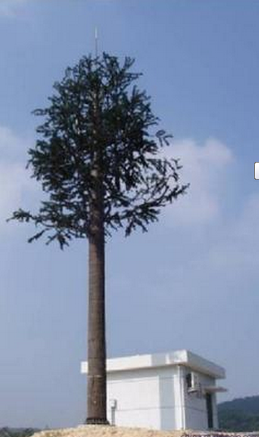
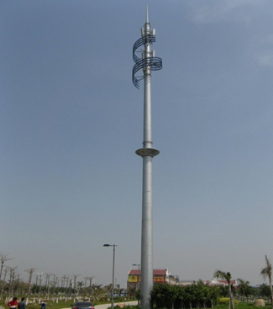
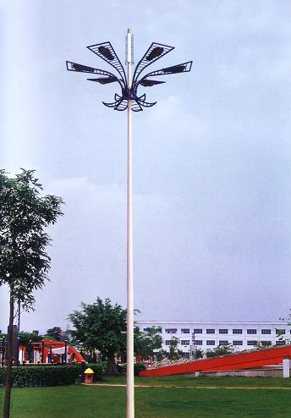
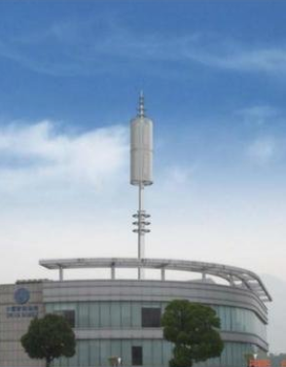
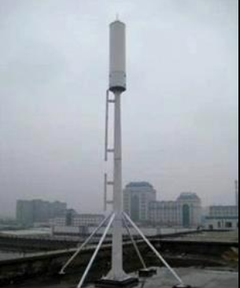
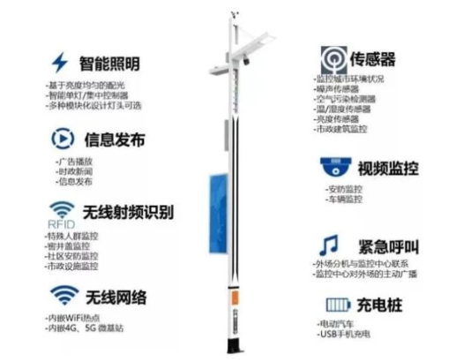
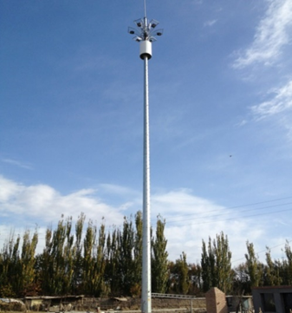
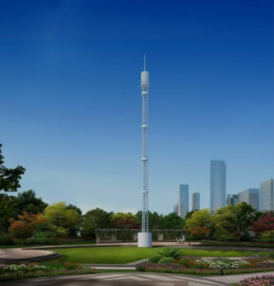
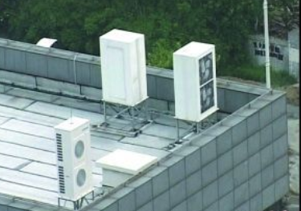
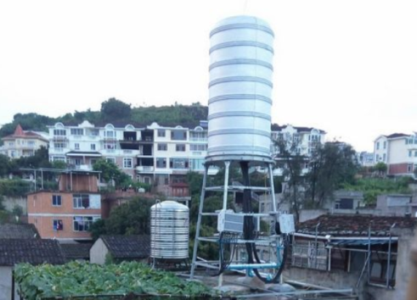
二 通信基础设施建设规划-基站站址规划（4/19）
仿生树
多功能智慧灯杆
地面景观塔
楼顶美化塔
Page ▪ 18

Slide 19
二 通信基础设施建设规划-基站站址规划（5/19）
基站配套电力建议：
每站址考虑设备需求17000瓦
规划期 | 5G基站需求数量（座） |  | 合计
 | 利旧基站 | 新增基站
规划近期 | 2785 | 1738 | 4523
规划中期 | 1264 | 1871 | 3135
规划远期 | 1145 | 435 | 1580
合计 | 5194 | 4044 | 9238
占地需求：
每站点机房面积至少20平方米；如果采用一体化机柜（尺寸3.1*1.35m），占地面积至少为5平方米
基站规划规模：
平顶山市域共规划5G站址9238座，其中利旧基站5194座，新建基站4044座
Page ▪ 19

Slide 20
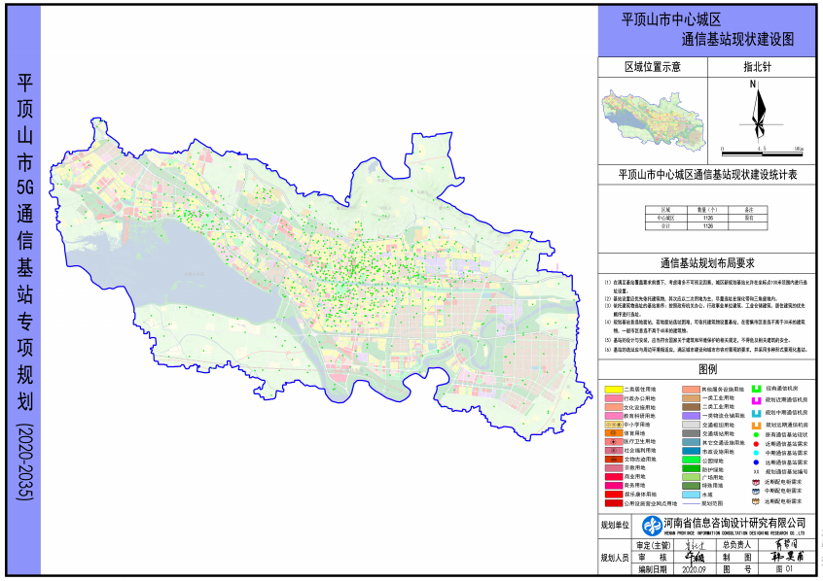
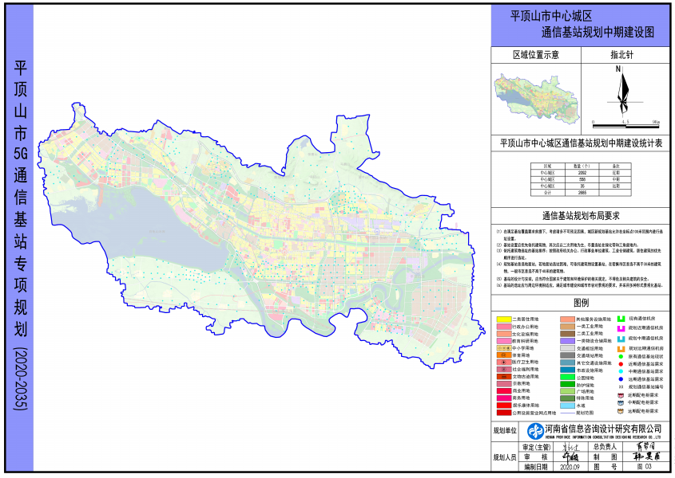
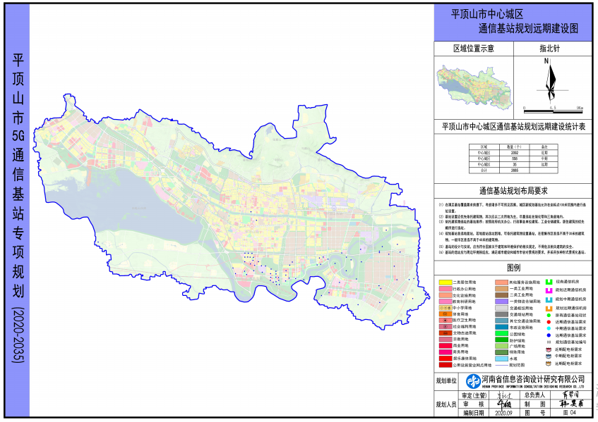
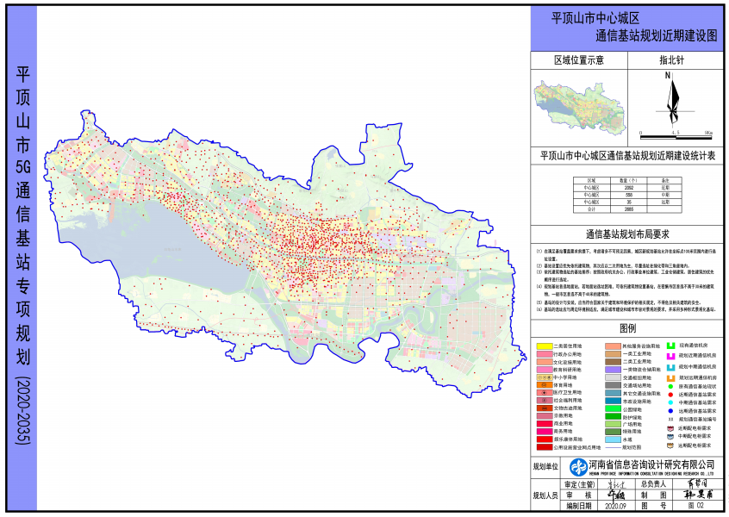
二 通信基础设施建设规划-基站站址规划（6/19）
平顶山市中心城区基站规划效果
平顶山市通信基站
现状统计表
区域 | 数量(个) | 备注
中心城区 | 1126 | 原有
合计 | 1126
平顶山市5G基站
规划统计表
区域 | 数量(个) | 备注
中心城区 | 2092 | 近期
中心城区 | 558 | 中期
中心城区 | 35 | 远期
合计 | 2685
Page ▪ 20

Slide 21
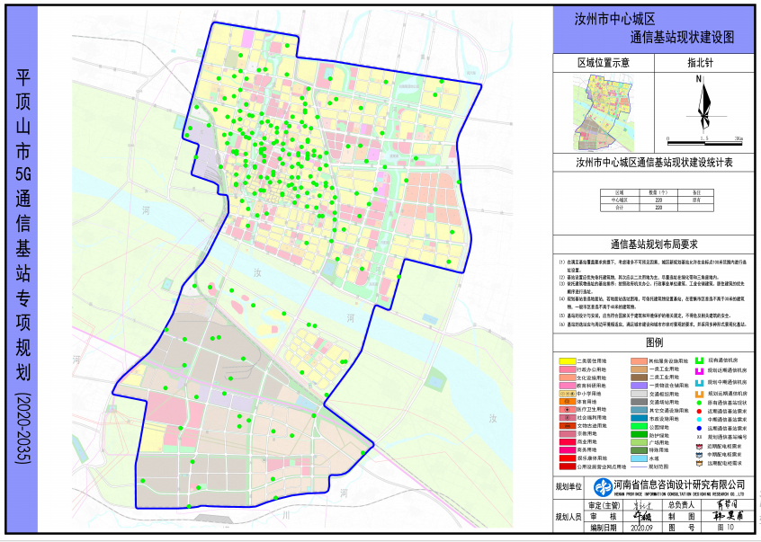
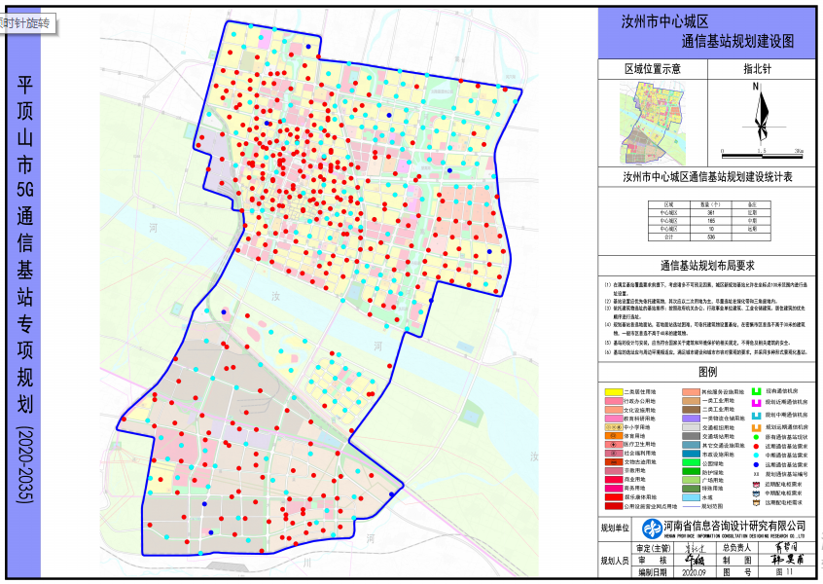
二 通信基础设施建设规划-基站站址规划（7/19）
汝州市中心城区基站规划效果
汝州市通信基站现状统计表
区域 | 数量(个) | 备注
中心城区 | 220 | 原有
合计 | 220
汝州市5G基站规划统计表
区域 | 数量(个) | 备注
中心城区 | 361 | 近期
中心城区 | 165 | 中期
中心城区 | 10 | 远期
合计 | 536
Page ▪ 21

Slide 22
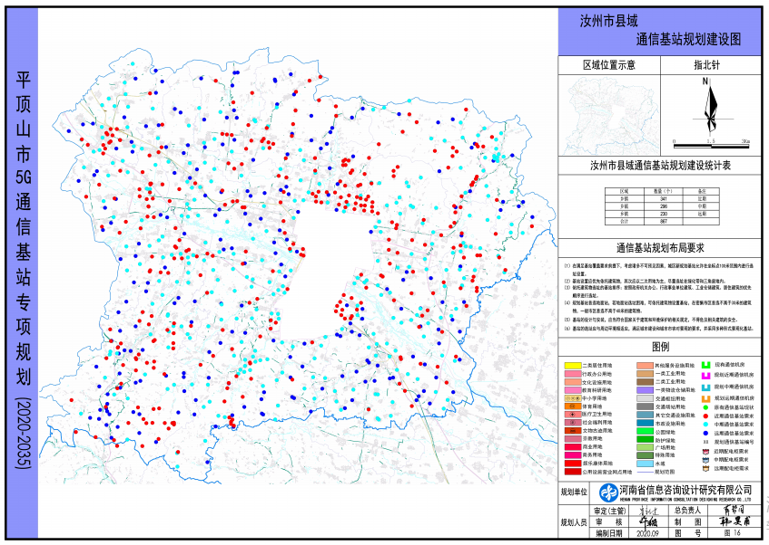
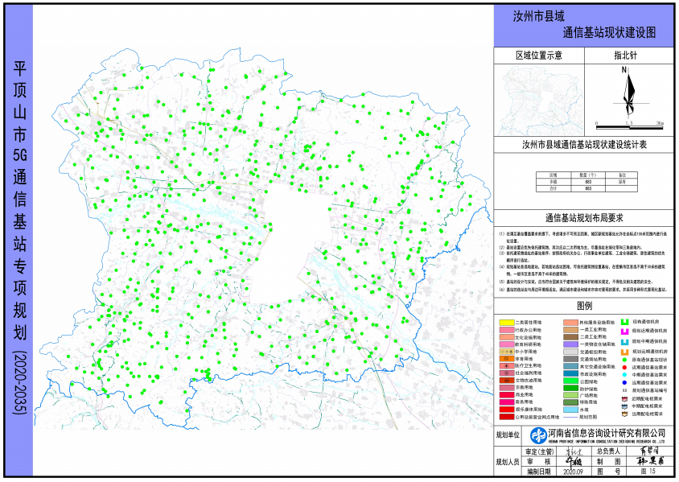
二 通信基础设施建设规划-基站站址规划（8/19）
汝州市县域基站规划效果
汝州市通信基站现状统计表
区域 | 数量(个) | 备注
乡镇 | 683 | 原有
合计 | 683
汝州市5G基站规划统计表
区域 | 数量(个) | 备注
乡镇 | 341 | 近期
乡镇 | 296 | 中期
乡镇 | 230 | 远期
合计 | 867
Page ▪ 22

Slide 23
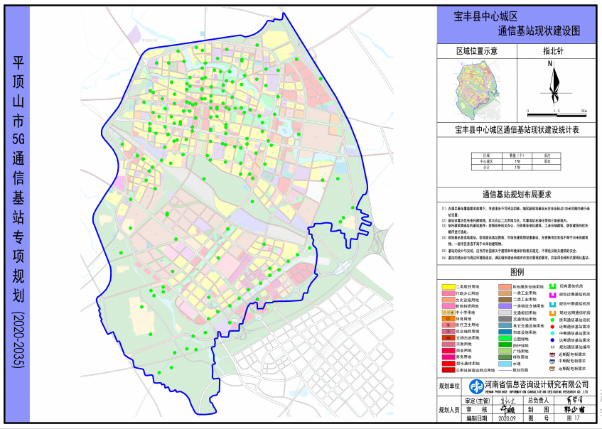
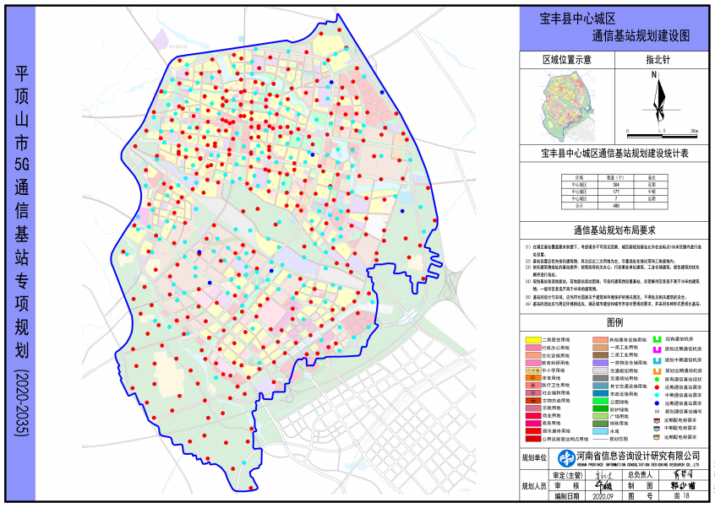
二 通信基础设施建设规划-基站站址规划（9/19）
宝丰县中心城区基站规划效果
宝丰县通信基站现状统计表
区域 | 数量(个) | 备注
中心城区 | 178 | 原有
合计 | 178
宝丰县5G基站规划统计表
区域 | 数量(个) | 备注
中心城区 | 304 | 近期
中心城区 | 177 | 中期
中心城区 | 7 | 远期
合计 | 488
Page ▪ 23

Slide 24
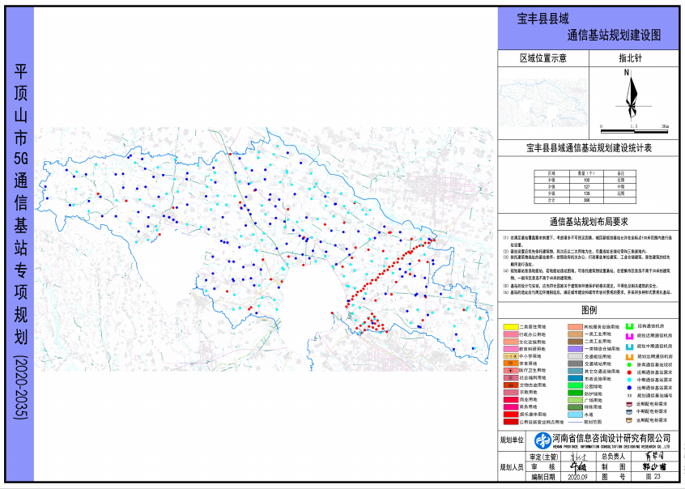
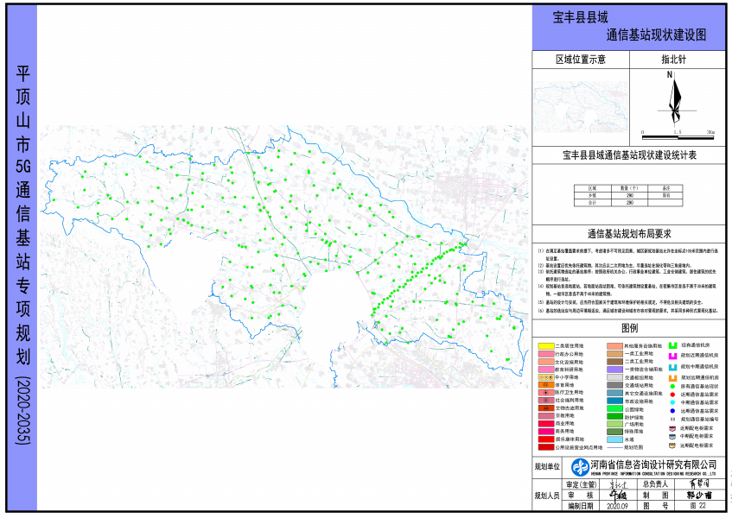
二 通信基础设施建设规划-基站站址规划（10/19）
宝丰县县域基站规划效果
宝丰县通信基站现状统计表
区域 | 数量(个) | 备注
乡镇 | 290 | 原有
合计 | 290
宝丰县5G基站规划统计表
区域 | 数量(个) | 备注
乡镇 | 100 | 近期
乡镇 | 127 | 中期
乡镇 | 139 | 远期
合计 | 366
Page ▪ 24

Slide 25
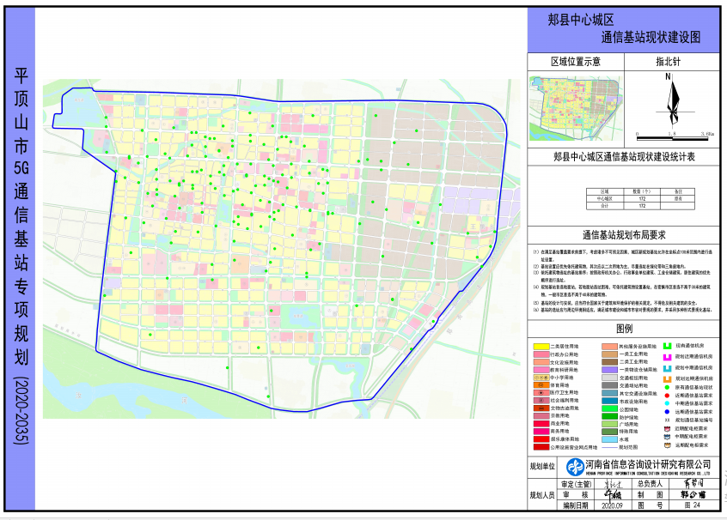
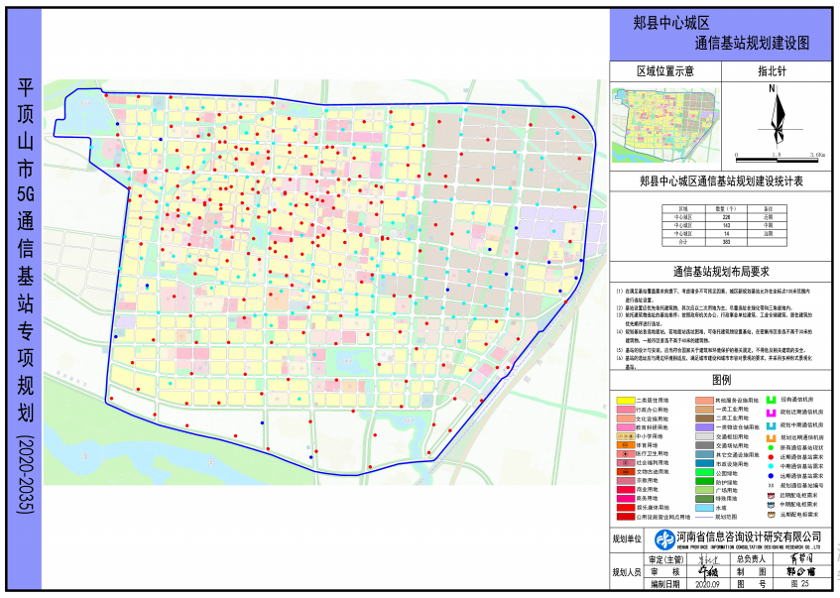
二 通信基础设施建设规划-基站站址规划（11/19）
郏县中心城区基站规划效果
郏县通信基站现状统计表
区域 | 数量(个) | 备注
中心城区 | 172 | 原有
合计 | 172
郏县5G基站规划统计表
区域 | 数量(个) | 备注
中心城区 | 226 | 近期
中心城区 | 143 | 中期
中心城区 | 14 | 远期
合计 | 383
Page ▪ 25

Slide 26
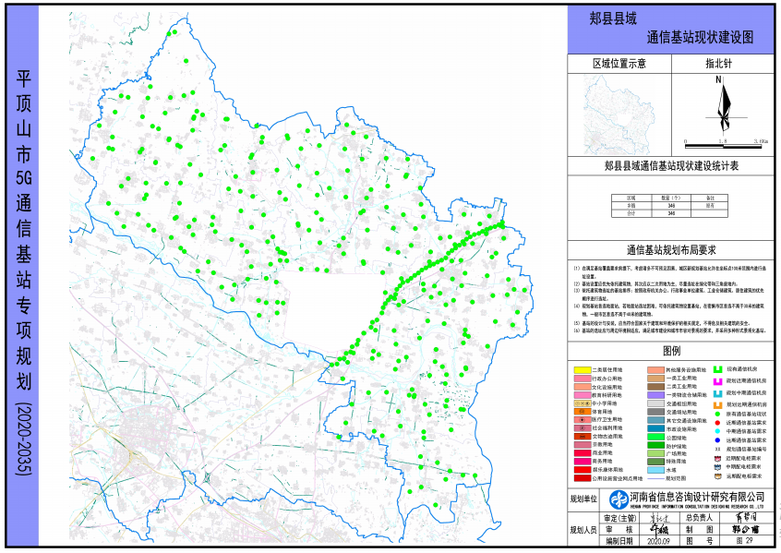
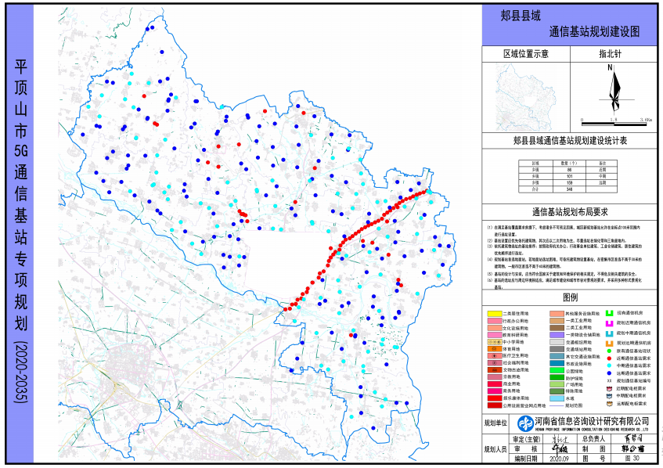
二 通信基础设施建设规划-基站站址规划（12/19）
郏县县域基站规划效果
郏县通信基站现状统计表
区域 | 数量(个) | 备注
乡镇 | 346 | 原有
合计 | 346
郏县5G基站规划统计表
区域 | 数量(个) | 备注
乡镇 | 86 | 近期
乡镇 | 101 | 中期
乡镇 | 159 | 远期
合计 | 346
Page ▪ 26

Slide 27
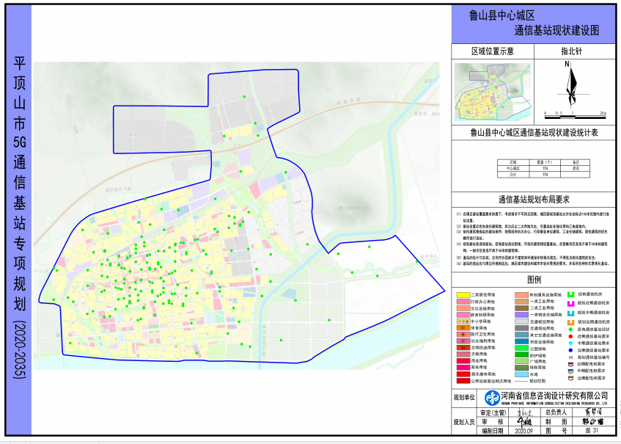
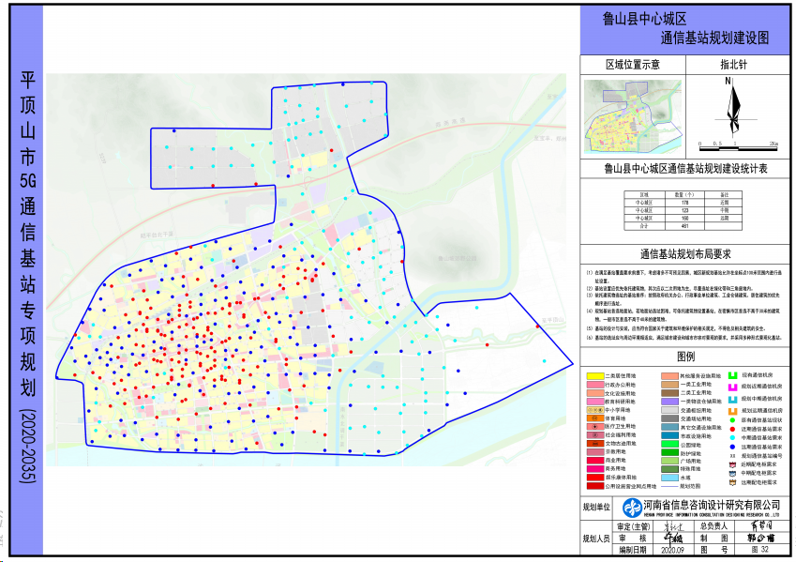
二 通信基础设施建设规划-基站站址规划（13/19）
鲁山县中心城区基站规划效果
鲁山县通信基站现状统计表
区域 | 数量(个) | 备注
中心城区 | 174 | 原有
合计 | 174
鲁山县5G基站规划统计表
区域 | 数量(个) | 备注
中心城区 | 178 | 近期
中心城区 | 123 | 中期
中心城区 | 160 | 远期
合计 | 461
Page ▪ 27

Slide 28
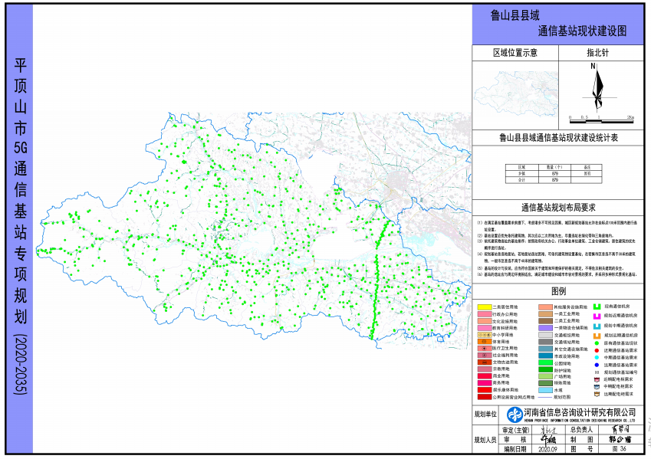
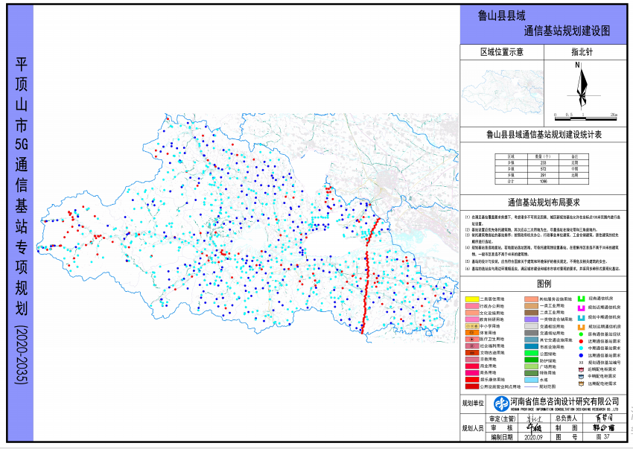
二 通信基础设施建设规划-基站站址规划（14/19）
鲁山县县域基站规划效果
鲁山县通信基站现状统计表
区域 | 数量(个) | 备注
乡镇 | 879 | 原有
合计 | 879
鲁山县5G基站规划统计表
区域 | 数量(个) | 备注
乡镇 | 233 | 近期
乡镇 | 572 | 中期
乡镇 | 291 | 远期
合计 | 1096
Page ▪ 28

Slide 29
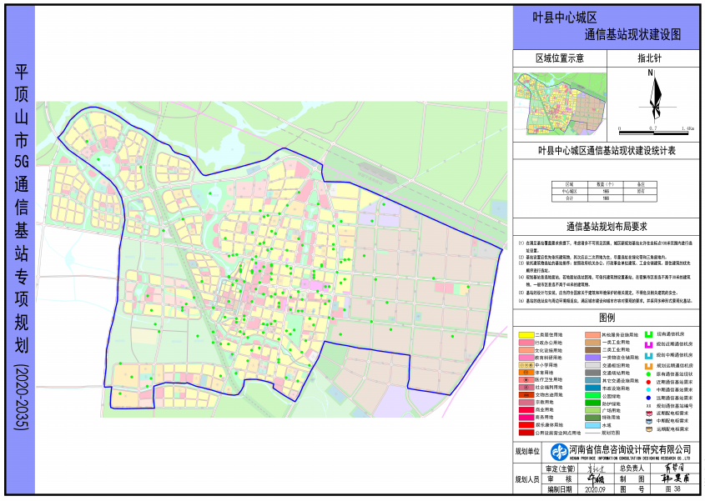
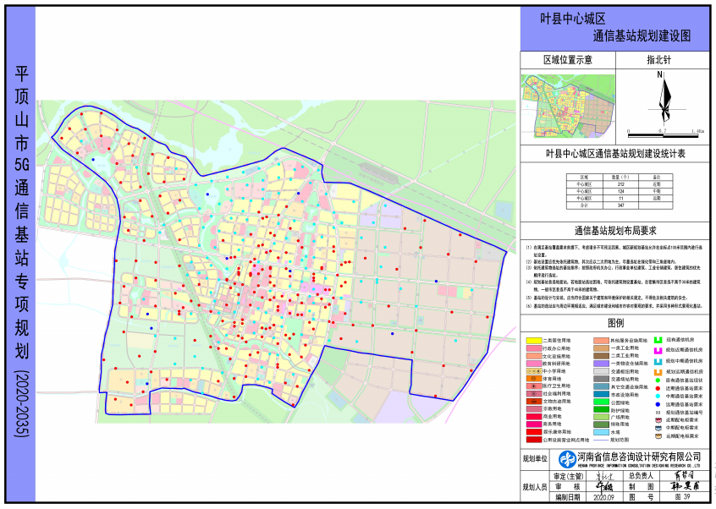
二 通信基础设施建设规划-基站站址规划（15/19）
叶县中心城区基站规划效果
叶县通信基站现状统计表
区域 | 数量(个) | 备注
中心城区 | 166 | 原有
合计 | 166
叶县5G基站规划统计表
区域 | 数量(个) | 备注
中心城区 | 212 | 近期
中心城区 | 124 | 中期
中心城区 | 11 | 远期
合计 | 347
Page ▪ 29

Slide 30
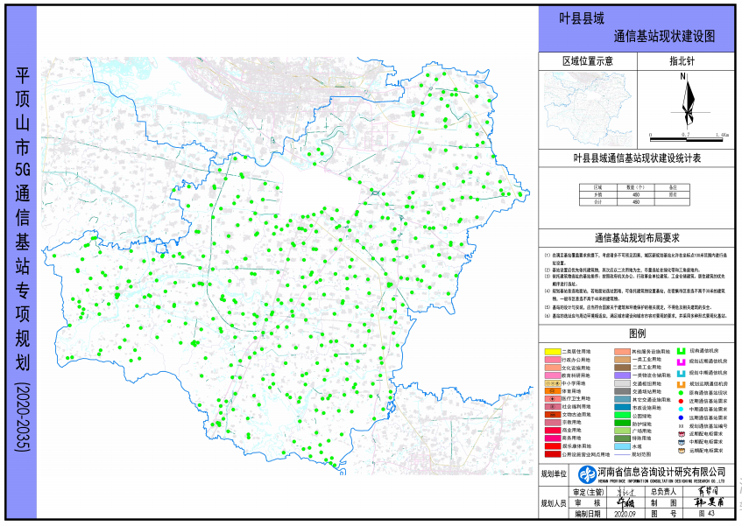
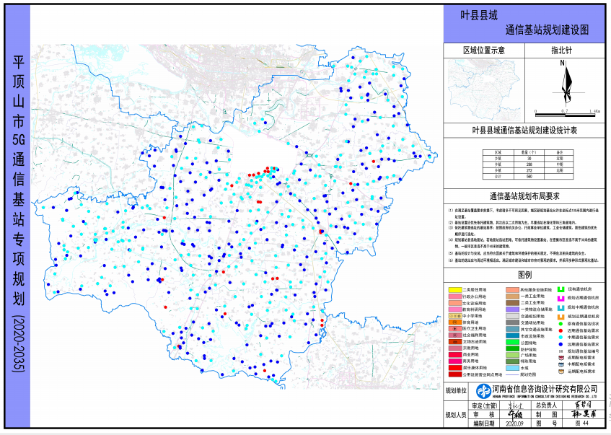
二 通信基础设施建设规划-基站站址规划（16/19）
叶县县域基站规划效果
叶县通信基站现状统计表
区域 | 数量(个) | 备注
乡镇 | 450 | 原有
合计 | 450
叶县5G基站规划统计表
区域 | 数量(个) | 备注
乡镇 | 30 | 近期
乡镇 | 258 | 中期
乡镇 | 272 | 远期
合计 | 560
Page ▪ 30

Slide 31
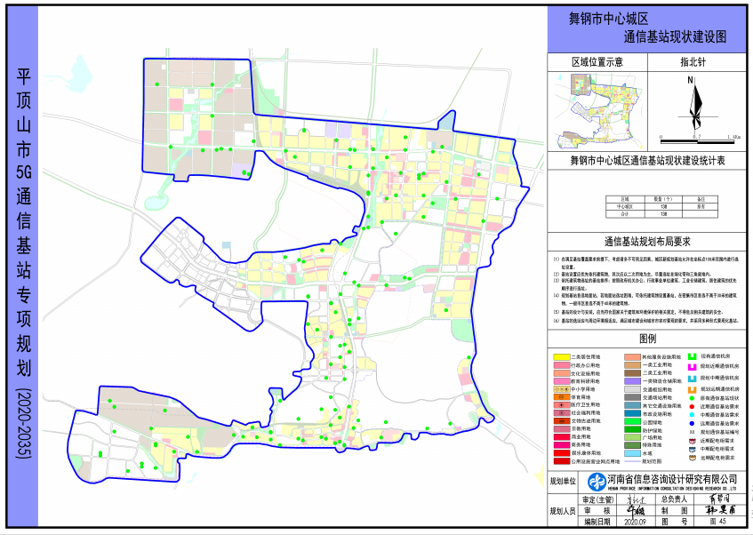
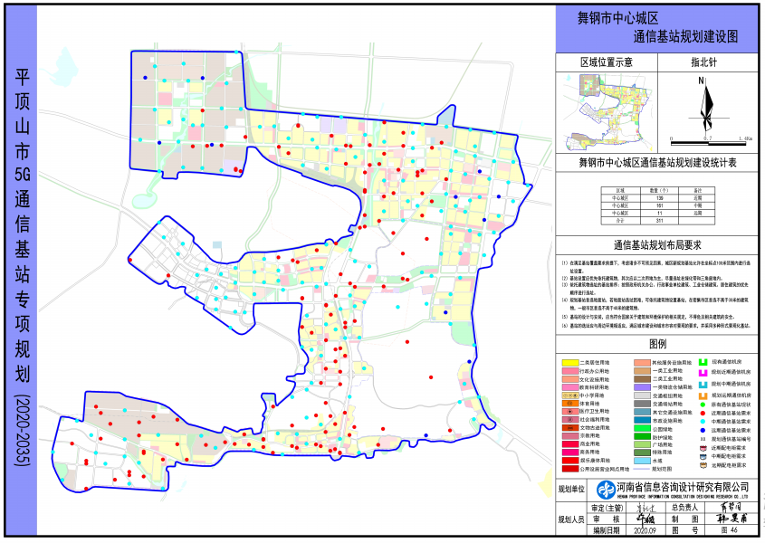
二 通信基础设施建设规划-基站站址规划（17/19）
舞钢市中心城区基站规划效果
舞钢市通信基站现状统计表
区域 | 数量(个) | 备注
中心城区 | 138 | 原有
合计 | 138
舞钢市5G基站规划统计表
区域 | 数量(个) | 备注
中心城区 | 139 | 近期
中心城区 | 161 | 中期
中心城区 | 11 | 远期
合计 | 311
Page ▪ 31

Slide 32
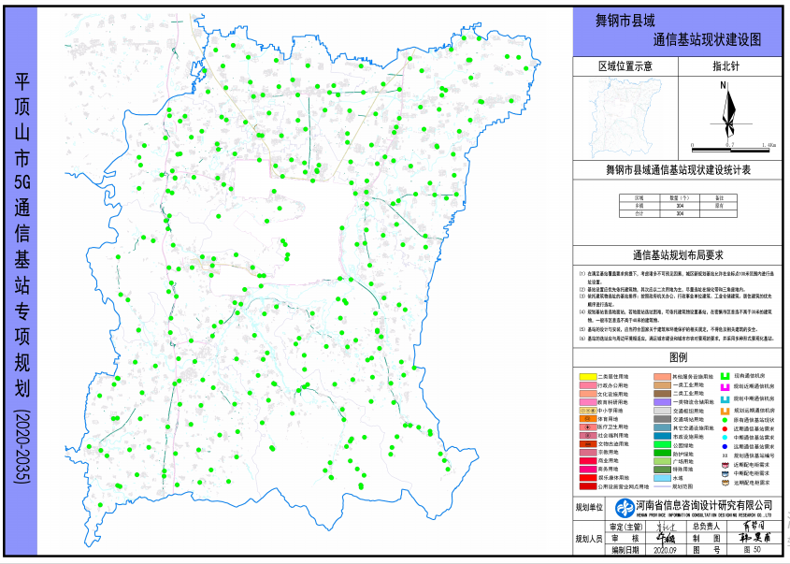

二 通信基础设施建设规划-基站站址规划（18/19）
舞钢市县域基站规划效果
舞钢市通信基站现状统计表
区域 | 数量(个) | 备注
乡镇 | 304 | 原有
合计 | 304
舞钢市5G基站规划统计表
区域 | 数量(个) | 备注
乡镇 | 36 | 近期
乡镇 | 237 | 中期
乡镇 | 196 | 远期
合计 | 469
Page ▪ 32

Slide 33


二 通信基础设施建设规划-基站站址规划（19/19）
石龙区中心城区基站规划效果
石龙区通信基站现状统计表
区域 | 数量(个) | 备注
中心城区 | 46 | 原有
合计 | 46
石龙区5G基站规划统计表
区域 | 数量(个) | 备注
中心城区 | 156 | 近期
中心城区 | 26 | 中期
中心城区 | 12 | 远期
合计 | 194
Page ▪ 33

Slide 34
二 通信基础设施建设规划-配套机房规划（1/10）
机房规划原则
机房规划思路
（1）机房的规划设置应根据社会国民经济发展规划
（1）按照“多业务、广覆盖、集中组网、就近接入”的思路进行建设。
（2）机房的规划结果符合通信网长期发展规划的要求
（2）制定规划，整合利用现有资源，结合5G网络建设和全业务新运营模式对机房的需求，合理规划边缘计算计算资源的配置。
（3）机房规划建设遵循“统筹规划，布局合理，确保生产需求”的原则
（3）根据业务发展规划对机房的需求量，核算规划期内现有机房的面积是否满足需求，如不能满足需求，测算出新建机房面积的需求。
（4）规划机房要共建共享，避免重复建设
（4）调查现有机房的地理分布和城市建设发展规划，根据用户分布和通信网络的安全布局情况，提出需要新建机房的大概方位和区域。
（5）新建机房按无人值守和集中维护管理的原则
Page ▪ 34

Slide 35
二 通信基础设施建设规划-配套机房规划（2/10）
机房规划方案：
机房规划和优化的方法主要分定性与定量两种，目前主要采用定性的方法。定性方法主要是根据整个服务区域面积、全网容量和专家经验，考虑了城市建设规划、用户分布密度和征地情况的基础上，在用户密度集中且易于征地的地方规划新建机房。
规划通信机房共4073处，规划机房面积27534m²，其中近期规划通信机房1760处，规划机房面积9609m²；中期规划通信机房1875处，规划机房面积13075m²；远期规划通信机房438处，规划机房面积4850m²。
规划期 | 机房数量
 | 处 | 面积（m²）
规划近期 | 1760 | 9609
规划中期 | 1875 | 13075
规划远期 | 438 | 4850
合计 | 4073 | 27534
Page ▪ 35

Slide 36




二 通信基础设施建设规划-配套机房规划（3/10）
平顶山市中心城区机房规划效果
平顶山市通信机房
现状统计表
区域 | 数量(个) | 备注
中心城区 | 759 | 原有
合计 | 759
平顶山市通信机房
规划统计表
区域 | 数量(个) | 备注
中心城区 | 1017 | 近期
中心城区 | 561 | 中期
中心城区 | 4 | 远期
合计 | 1582
Page ▪ 36

Slide 37


二 通信基础设施建设规划-配套机房规划（4/10）
汝州市中心城区机房规划效果
汝州市通信机房现状统计表
区域 | 数量(个) | 备注
中心城区 | 152 | 原有
合计 | 152
汝州市通信机房规划统计表
区域 | 数量(个) | 备注
中心城区 | 166 | 近期
中心城区 | 150 | 中期
中心城区 | 0 | 远期
合计 | 316
Page ▪ 37

Slide 38


二 通信基础设施建设规划-配套机房规划（5/10）
宝丰县中心城区机房规划效果
宝丰县通信基站现状统计表
区域 | 数量(个) | 备注
中心城区 | 136 | 原有
合计 | 136
宝丰县通信基站规划统计表
区域 | 数量(个) | 备注
中心城区 | 152 | 近期
中心城区 | 159 | 中期
中心城区 | 0 | 远期
合计 | 311
Page ▪ 38

Slide 39


二 通信基础设施建设规划-配套机房规划（6/10）
郏县中心城区机房规划效果
郏县通信机房现状统计表
区域 | 数量(个) | 备注
中心城区 | 126 | 原有
合计 | 126
郏县通信机房规划统计表
区域 | 数量(个) | 备注
中心城区 | 80 | 近期
中心城区 | 132 | 中期
中心城区 | 0 | 远期
合计 | 212
Page ▪ 39

Slide 40


二 通信基础设施建设规划-配套机房规划（7/10）
鲁山县中心城区机房规划效果
鲁山县通信机房现状统计表
区域 | 数量(个) | 备注
中心城区 | 126 | 原有
合计 | 126
鲁山县通信机房规划统计表
区域 | 数量(个) | 备注
中心城区 | 27 | 近期
中心城区 | 104 | 中期
中心城区 | 157 | 远期
合计 | 288
Page ▪ 40

Slide 41


二 通信基础设施建设规划-配套机房规划（8/10）
叶县中心城区机房规划效果
叶县通信机房现状统计表
区域 | 数量(个) | 备注
中心城区 | 119 | 原有
合计 | 119
叶县通信机房规划统计表
区域 | 数量(个) | 备注
中心城区 | 72 | 近期
中心城区 | 110 | 中期
中心城区 | 0 | 远期
合计 | 182
Page ▪ 41

Slide 42


二 通信基础设施建设规划-配套机房规划（9/10）
舞钢市中心城区机房规划效果
舞钢市通信机房现状统计表
区域 | 数量(个) | 备注
中心城区 | 94 | 原有
合计 | 94
舞钢市通信机房规划统计表
区域 | 数量(个) | 备注
中心城区 | 15 | 近期
中心城区 | 158 | 中期
中心城区 | 0 | 远期
合计 | 173
Page ▪ 42

Slide 43


二 通信基础设施建设规划-配套机房规划（10/10）
石龙区中心城区机房规划效果
石龙区通信机房现状统计表
区域 | 数量(个) | 备注
中心城区 | 36 | 原有
合计 | 36
石龙区通信机房规划统计表
区域 | 数量(个) | 备注
中心城区 | 136 | 近期
中心城区 | 12 | 中期
中心城区 | 0 | 远期
合计 | 148
Page ▪ 43

Slide 44
二 通信基础设施建设规划-配电柜规划（1/10）
（1）在重点区域新增配电柜用来实现“一点配电、多点触动”
基站配电规划原则
基站配电规划思路
（1）广覆盖与深度覆盖相结合，重点区域深度覆盖
（2）根据基站所处自然环境、场景，以及用电功率等分析，制定出各种供电方案，必将体现出基站供电系统方案的多样性
（2）对辖区人口密度较高、商业、高校、医院、行政事业单位集中区域，建设部署配电设施
（3）配电设施应选择节能环保的新技术，对环境影响尽量少的造成影响
（3）充分利用公司站址资源
（4）采用物联网和5G等新技术，降低维护难度，降耗增效
Page ▪ 44

Slide 45
二 通信基础设施建设规划-配电柜规划（2/10）
基站配电规划方案：
配电柜采用微型GPS+智能定位终端，实施监控系统工作状态，为后台判定提供云数据，可提供系统故障信息，报警信息等功能，提供集成式一体化管理。平顶山市中心城区规划期内共规划484个配电柜。其中近期规划165个，中期规划165个，远期规划154个。
区县 | 近期（个） | 中期（个） | 远期（个） | 合计
平顶山市 | 60 | 61 | 0 | 121
汝州市 | 20 | 20 | 19 | 59
宝丰县 | 16 | 16 | 27 | 59
郏县 | 17 | 17 | 26 | 60
鲁山县 | 16 | 15 | 28 | 59
叶县 | 20 | 20 | 16 | 56
舞钢市 | 16 | 16 | 10 | 42
石龙区 | 0 | 0 | 28 | 28
合计 | 165 | 165 | 154 | 484
Page ▪ 45

Slide 46

二 通信基础设施建设规划-配电柜规划（3/10）
平顶山市中心城区配电柜规划效果
平顶山市配电柜规划统计表
区域 | 数量(个) | 备注
中心城区 | 60 | 近期
中心城区 | 61 | 中期
中心城区 | 0 | 远期
合计 | 121
Page ▪ 46

Slide 47

二 通信基础设施建设规划-配电柜规划（4/10）
汝州市中心城区配电柜规划效果
汝州市配电柜规划统计表
区域 | 数量(个) | 备注
中心城区 | 20 | 近期
中心城区 | 20 | 中期
中心城区 | 19 | 远期
合计 | 59
Page ▪ 47

Slide 48

二 通信基础设施建设规划-配电柜规划（5/10）
宝丰县中心城区配电柜规划效果
宝丰县配电柜规划统计表
区域 | 数量(个) | 备注
中心城区 | 16 | 近期
中心城区 | 16 | 中期
中心城区 | 27 | 远期
合计 | 59
Page ▪ 48

Slide 49

二 通信基础设施建设规划-配电柜规划（6/10）
郏县中心城区配电柜规划效果
郏县配电柜规划统计表
区域 | 数量(个) | 备注
中心城区 | 17 | 近期
中心城区 | 17 | 中期
中心城区 | 26 | 远期
合计 | 60
Page ▪ 49

Slide 50

二 通信基础设施建设规划-配电柜规划（7/10）
鲁山县中心城区配电柜规划效果
鲁山县配电柜规划统计表
区域 | 数量(个) | 备注
中心城区 | 16 | 近期
中心城区 | 15 | 中期
中心城区 | 28 | 远期
合计 | 59
Page ▪ 50

Slide 51

二 通信基础设施建设规划-配电柜规划（8/10）
叶县中心城区配电柜规划效果
叶县配电柜规划统计表
区域 | 数量(个) | 备注
中心城区 | 20 | 近期
中心城区 | 20 | 中期
中心城区 | 16 | 远期
合计 | 56
Page ▪ 51

Slide 52

二 通信基础设施建设规划-配电柜规划（9/10）
舞钢市中心城区配电柜规划效果
舞钢市配电柜规划统计表
区域 | 数量(个) | 备注
中心城区 | 16 | 近期
中心城区 | 16 | 中期
中心城区 | 10 | 远期
合计 | 42
Page ▪ 52

Slide 53

二 通信基础设施建设规划-配电柜规划（10/10）
石龙区中心城区配电柜规划效果
石龙区配电柜规划统计表
区域 | 数量(个) | 备注
中心城区 | 0 | 近期
中心城区 | 0 | 中期
中心城区 | 28 | 远期
合计 | 28
Page ▪ 53

Slide 54
汇报提纲
一 概述
二 5G基站站址及配套建设规划
C
提纲
ontent
三 节能与环境保护
四 建设项目安排及投资估算
五 规划保障措施
Page ▪ 54

Slide 55
三 节能与环境环保
节能减排主要措施
网络节能：规划节能、绿色采购。
技术节能：空调节能、基站节能、电源节能、建筑节能、数据设备节能。
管理节能：网络管理节能、办公管理节能、市场管理节能。
电磁环境检测
新建基站开通后，电信企业需对通信站址周围电磁辐射环境进行监测。
根据《电磁环境控制限值》（GB 8702-2014），移动通信系统电磁场环境辐射功率密度不得大于0.4W/㎡。
生态环境保护
工程建设中废弃物必须运至规定的专门存放地堆放；工程竣工后裸露土地应植树种草，防止水土流失。
工程建设中不得砍伐或危害国家重点保护的野生植物。
在风景区、繁华市区、车站以及主要交通干道两侧兴建的通信设施，应在形态、线形、色彩等要素上与环境相协调，不得严重影响景观。
“三废”防治
严控机房内“废气”、“废水”及“废渣”产生。
基站美化
对于城市重点地段及其他景观敏感区域，应采取天线美化措施，以保持与周围整体环境的协调。美化天线的应用范围主要是：市政广场、繁华商业街区、城市中心区域、公共绿地、道路绿化带、居住小区、旅游景区、高铁高速路口等地点。
Page ▪ 55

Slide 56
汇报提纲
一 概述
二 5G基站站址及配套建设规划
C
提纲
三 节能与环境保护
ontent
四 建设项目安排及投资估算
五 规划保障措施
Page ▪ 56

Slide 57
四 建设项目安排及投资估算（1/3）
建设项目安排
根据规划期对5G基站及配套机房、配电柜的规划，规划期共建设5G基站9238座；规划通信机房4073处，面积共27534 m²；规划配电柜484个。
规划期 | 项目 | 单位 | 数量
规划近期 | 基站 | 座（利旧） | 2785
 |  | 座（新建） | 1738
 | 机房 | m² | 9609
 | 配电柜 | 套 | 165
规划中期 | 基站 | 座（利旧） | 1264
 |  | 座（新建） | 1871
 | 机房 | m² | 13075
 | 配电柜 | 套 | 165
规划远期 | 基站 | 座（利旧） | 1145
 |  | 座（新建） | 435
 | 机房 | m² | 4850
 | 配电柜 | 套 | 154
Page ▪ 57

Slide 58
四 建设项目安排及投资估算（2/3）
投资估算依据
工信部规[2008]75号文“关于发布《通信建设工程概算 预算编制办法》及相关定额的通知”；
中国铁塔股份有限公司下发的“产品目录及标准建造成本调整方案”；
中国铁塔股份有限公司河南省分公司“关于下发《新建铁塔、改造铁塔、新建室分项目立项投资估算标准（试行）》的通知”（河南铁塔〔2015〕38号）；
中国铁塔股份有限公司河南省分公司和平顶山市分公司提供的外市电引入、赔补等相关取费标准。
分类 | 单位 |  | 单价
基站 | 利旧 | 万元/座 | 2.5
 | 新建 |  | 15
机房 | m² | 万元/m² | 1
配电柜 | 套 | 万元/套 | 4.5
备注：标准建造成本仅包含一个产品单元的材料费、施工费、设计费、监理费等，不包含场地费（含一次性进场费、协调费、场地租金等）、市电引入费用。
Page ▪ 58

Slide 59
四 项目安排及投资估算（3/3）
投资估算
规划期，通信基础设施总投资为103357万元。其中近期投资43384万元；中期投资45042.8万元；远期投资14930.5万元。规划建设资金由通信企业自筹，提倡一方出资，其他使用单位租用。
规划期 | 项目 | 单位 | 单价（万元） | 基站数 | 投资
规划近期 | 基站 | 座（利旧） | 2.5 | 2785 | 6962.5
 |  | 座（新建） | 15 | 1738 | 26070
 | 机房 | m2 | 1 | 9609 | 9609
 | 配电柜 | 套 | 4.5 | 165 | 742.5
 | 小计 |  |  |  | 43384
规划中期 | 基站 | 座（利旧） | 2.5 | 1264 | 3160
 |  | 座（新建） | 15 | 1871 | 28065
 | 机房 | m2 | 1 | 13075 | 13075
 | 配电柜 | 套 | 4.5 | 165 | 742.5
 | 小计 |  |  |  | 45042.5
规划远期 | 基站 | 座（利旧） | 2.5 | 1145 | 2862.5
 |  | 座（新建） | 15 | 435 | 6525
 | 机房 | m2 | 1 | 4850 | 4850
 | 配电柜 | 套 | 4.5 | 154 | 693
 | 小计 |  |  |  | 14930.5
 | 合计 |  |  |  | 103357
备注：附表中基站站点及配套建设年度可根据国家5G发展策略、政府规划、区域发展情况以及运营商实际需求进行规划年限和规划位置的动态调整。实际建设位置需要铁塔公司和运营商最终现场确认；建设中如遇到与市政基础设施冲突的情况时，可根据实际情况在满足、通信基站及配套规划中各专业规划原则及思路的情况下进行变更。
Page ▪ 59

Slide 60
汇报提纲
一 概述
二 5G基站站址及配套建设规划
C
提纲
ontent
三 节能与环境保护
四 建设项目安排及投资估算
五 规划保障措施
Page ▪ 60

Slide 61
五 规划保障措施
1、加强统筹规划
2、明确建设主体
3、落实技术保障
4、开放公共资源
5、完善配合政策
6、加强电力支持
7、推进共建共享
8、加强通信保护
9、加大科普宣传
Page ▪ 61

Slide 62
汇报完毕，请多指正
谢谢！

